Slide 1
Musica
Reconnaissance automatique d'accords par Intelligence Artificielle en utilisant le Deep Learning
Auteur: Tolotra RAHARISON
Matricule: 2584264
Email: 2584264@csfoy.ca
CEGEP STE-FOY, QUEBEC — JUILLET 2026

Slide 2
Contexte du projet
PROBLÉMATIQUE
DÉFINITION DU MODÈLE
La transcription musicale automatique nécessite d'identifier avec précision les harmonies jouées. Le projet vise à automatiser cette tâche par l'apprentissage profond.
Inputs (Entrées)
Un fichier audio (WAV) converti en une représentation temps-fréquence : le spectrogramme Chroma CQT
L'objectif est d'entraîner un modèle capable d'écouter un fichier audio contenant un accord isolé et de prédire sa classe harmonique avec une grande précision, en s'affranchissant des variations de timbre et de bruit.
Outputs (Sorties)
Une distribution de probabilités sur 36 classes distinctes. (12 fondamentales chromatiques avec 3 qualités: Majeur, Mineur, Diminué).

Slide 3
Objectifs téchniques
Le problème traité est la classification automatique d'accords musicaux. À partir d'un fichier audio contenant un accord isolé, le système doit prédire la classe correspondante.
Construire une chaîne d'apprentissage complète, de la donnée brute à la prédiction
Générer un jeu de données annoté sans dépendre d'une annotation manuelle lourde
Garder les essais reproductibles grâce à une configuration centralisée
Le prototype actuel reconnaît 36 classes : accords majeurs, mineurs et diminués sur les 12 fondamentales chromatiques.

Slide 4
Pipeline général
La chaîne de traitement suit cette séquence, de la génération contrôlée des accords à la prédiction finale. L'ensemble est orchestré pour garantir la reproductibilité.
PHASE 01
PHASE 02
PHASE 03
PHASE 04
Génération & Augmentation
→
Préparation & Extraction (CQT)
→
Entraînement du modèle CNN
→
Évaluation & Prédiction
Les configurations du projet sont centralisées dans un fichier musica.toml (durée, fréquence, hyperparamètres) et alimente toutes les phases du pipeline.

Slide 5
Génération des données
Pour pallier le manque de données annotées manuellement, le projet utilise une approche de génération synthétique contrôlée.
Accord Symbolique (ex: Do Majeur)
Création de séquences MIDI précises pour les 36 classes d'accords ciblées.
■
↓
Synthèse audio en fichiers WAV via le synthétiseur logiciel FluidSynth.
Fichier MIDI (.mid)
■
Utilisation d'une SoundFont standardisée pour garantir un timbre homogène lors de la génération de base.
■
↓
Mécanisme de secours intégré via PrettyMIDI en cas d'absence des dépendances FluidSynth.
+ FLUIDSYNTH & SOUNDFONT
■
Fichier Audio Brut (.wav)

Slide 6
Augmentation et réalisme
Les accords propres générés par défaut sont trop éloignés des conditions réelles d'enregistrement. Plusieurs techniques d'augmentation sont appliquées :
Pipeline d'augmentation
Accord propre (Synthétique)
Bruit de fond : Ajout de bruit blanc, rose et d'environnements sonores.
■
↓
Effets acoustiques : Application de réverbération et de chorus.
■
+ Bruit & Effets
Variété instrumentale : Utilisation de multiples instruments et octaves.
↓
■
+ Humanisation & Transposition
Humanisation : Légers décalages temporels et variations de vélocité.
■
↓
Accord réaliste (Prêt pour l'entraînement)
Transposition : Décalage de hauteur avec recalcul dynamique et automatique de l'étiquette (fondamentale).
■

Slide 7
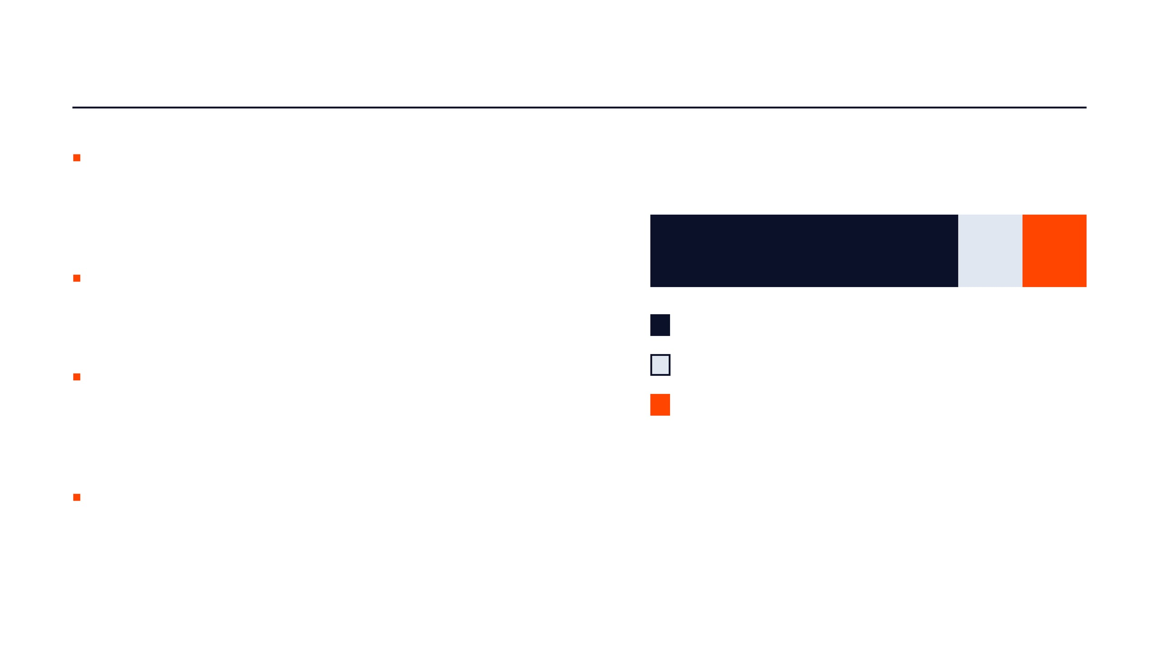
Organisation et répartition
■
Manifestes CSV
Répartition du Dataset
Indexation de chaque fichier audio avec son étiquette pour garantir la traçabilité des données.
■
Séparation stratifiée
Division garantissant la même proportion de classes (accords) dans chaque sous-ensemble.
Entraînement (70.6%)
2 772
■
Normalisation (Z-score)
Validation (14.7%)
576
Centrage et réduction appliqués uniquement sur le jeu d'entraînement pour éviter la fuite de données (data leakage).
Test (14.7%)
576
■
Cache de features
Pré-calcul et sauvegarde des tenseurs Chroma CQT sur disque pour accélérer les itérations d'entraînement.

Slide 8
Architecture logicielle
L'architecture est organisée en couches indépendantes pour garantir une séparation stricte des responsabilités.
1. Configuration
Paramètres reproductibles centralisés (musica.toml)
↓
Cette conception modulaire facilite la maintenance, les tests isolés et la reproductibilité des expériences d'apprentissage.
2. Interface d'exécution
CLI et orchestration du pipeline sans logique métier
↓
Noyau de traitement
3. Couche Données
4. Couche Apprentissage
5. Couche Évaluation
Préparation des fichiers audio, labels et manifestes
Extraction des features (CQT), split et entraînement CNN
Calcul des métriques et génération des modèles de prédictions
↓
6. Artefacts
Modèle exporté, logs d'exécution et graphiques réutilisables

Slide 9
Expérimentation 1 : MLP Baseline
ARCHITECTURE & HYPERPARAMÈTRES
PERFORMANCES
Paramètre
Valeur / Choix
ACCURACY (TEST)
Inputs
Tenseur 2D aplati (Flatten) en vecteur 1D
~65.2%
Couches cachées
2 couches denses (Fully Connected)
LOSS (TEST)
1.450
Neurones par couche
256 (Couche 1), 128 (Couche 2)
Fonction d'activation
ReLU (Rectified Linear Unit)
OBSERVATIONS
Initialisation
Glorot Uniform
L'aplatissement des données détruit la structure spatio-temporelle du spectrogramme. Le modèle sature rapidement et peine à généraliser sur les variations de timbre.
Optimiseur & LR
Adam / Learning Rate = 0.001
Fonction de perte
Sparse Categorical Crossentropy
Outputs
Couche dense (36 neurones) + Softmax

Slide 10
Expérimentation 2 : CNN Simple
ARCHITECTURE
Performances (Validation)
Couches cachées : 2 couches convolutives (Conv2D, 32 filtres, kernel 3x3).
■
Accuracy
Loss
~ 85.0 %
~ 0.45
Réduction spatiale : MaxPooling2D après chaque convolution.
■
Classification : 1 couche dense (64 neurones) avant la sortie Softmax (36 classes).
OBSERVATIONS
■
Avantage : Nette amélioration par rapport au MLP. Les filtres convolutifs capturent efficacement les relations spatio-temporelles locales du spectrogramme Chroma CQT.
Activation : ReLU pour les couches cachées.
■
HYPERPARAMÈTRES
Problème : Apparition rapide d'overfitting (surapprentissage) après 15 époques. Le modèle mémorise les données d'entraînement au détriment de la généralisation.
Optimiseur : Adam (Learning Rate = 0.001).
■
Fonction de perte : Sparse Categorical Crossentropy.
■
Batch size : 32.
■

Slide 11
Expérimentation 3 : CNN Optimisé
ARCHITECTURE & HYPERPARAMÈTRES
Performances (Test Set)
Couches cachées : 3 blocs convolutifs (32, 64, 64 filtres) + 1 couche dense (128 neurones).
■
Accuracy : 99.48%
Loss : 0.0380
Normalisation : Batch Normalization après chaque convolution pour stabiliser l'apprentissage.
■
Observations
La Batch Normalization accélère la convergence initiale.
■
Régularisation : Dropout agressif (25%) et pénalité L2 (0.001) sur les poids.
■
Le Dropout empêche le réseau de mémoriser le bruit d'entraînement.
■
Optimiseur : Adam (Learning Rate = 0.001).
■
Données : Utilisation du dataset complet avec augmentation (bruit, pitch shift).
■
L'augmentation des données pour maintenir la performance sur des données inédites.
■

Slide 12
Expérimentation 4 : Stratégies de régularisation
RÉGULARISATION STRUCTURELLE
GARDE-FOUS DYNAMIQUES (CALLBACKS)
Dropout
Early Stopping
Désactivation aléatoire d'une fraction des neurones à chaque itération pour forcer le réseau à apprendre des caractéristiques redondantes. Paramètres : 10% à 25% sur les couches convolutives, 50% sur la couche dense finale.
Interruption de l'entraînement si la performance sur le jeu de validation cesse de s'améliorer. Paramètres : Surveillance de val_loss avec une patience de 8 époques. Restauration des meilleurs poids.
Régularisation L2
ReduceLROnPlateau
Ajout d'un terme à la fonction de perte proportionnel au carré des poids du modèle. Objectif : Empêcher les poids de prendre des valeurs extrêmes, limitant ainsi la mémorisation du bruit d'entraînement.
Réduction dynamique du taux d'apprentissage (Learning Rate) lorsque la perte stagne. Paramètres : Facteur de réduction de 0.3 après une patience de 4 époques. Permet une convergence plus fine.

Slide 13
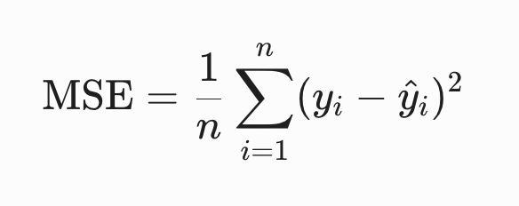
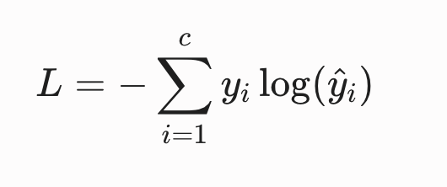
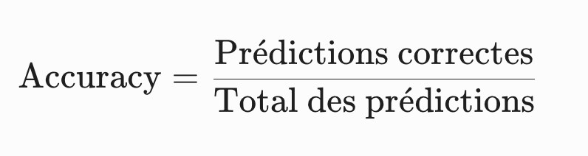
Modèle final sélectionné
ARCHITECTURE : CNN OPTIMISÉ
MÉTRIQUES D'ÉVALUATION
Couches cachées : 3 blocs convolutifs (32, 64, 64 filtres) + 1 couche dense (128 neurones).
■
MEAN SQUARED ERROR (MSE)
Activations : ReLU (interne) et Softmax (sortie, 36 classes).
■
Régularisation : Dropout (0.25) et Batch Normalization.
■
CATEGORICAL CROSS-ENTROPY (LOSS)
Optimiseur : Adam (Learning Rate = 0.001).
■
Le CNN surpasse largement le MLP car il exploite la structure spatio-temporelle du spectrogramme CQT. Les filtres convolutifs capturent les relations harmoniques locales (intervalles), tandis que le Dropout prévient l'overfitting sur les données synthétiques.
ACCURACY (PRÉCISION)

Slide 14
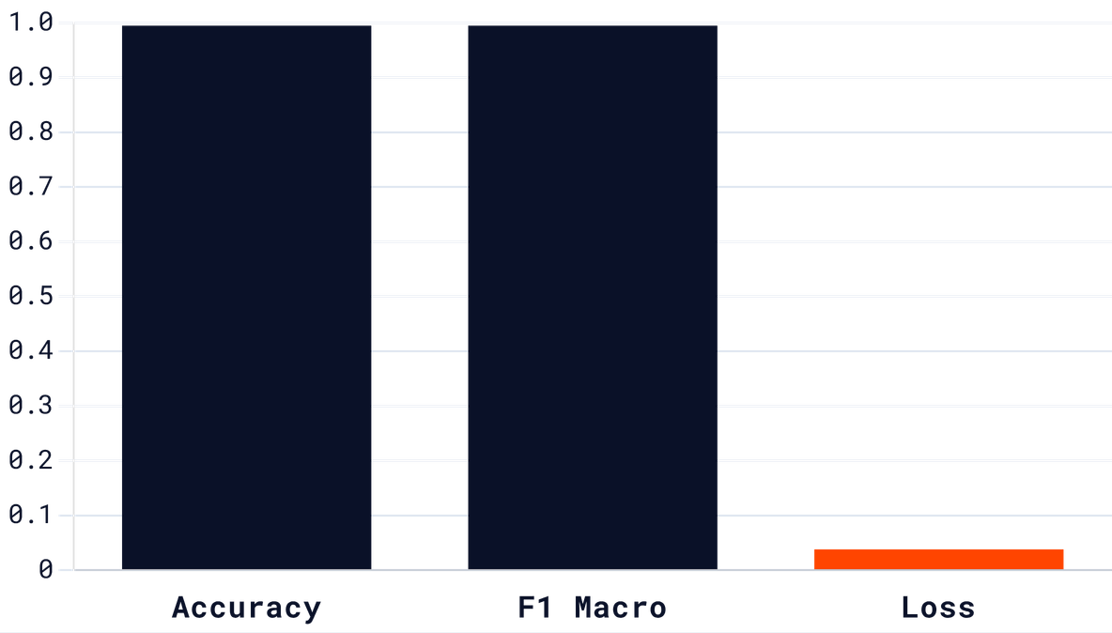
Mesures de performance
ACCURACY (TEST)
99.48%
F1 SCORE (MACRO)
99.48%
LOSS (TEST)
0.038
La matrice de confusion normalisée révèle une diagonale quasi-parfaite. Les rares erreurs (0.52%) se concentrent exclusivement sur des accords partageant une forte similarité harmonique (ex: C Majeur et A Mineur), démontrant la robustesse de l'extraction des caractéristiques CQT.

Slide 15
Problèmes et solutions
Défi rencontré
Solution apportée
L'annotation manuelle d'un jeu de données audio est extrêmement chronophage et sujette aux erreurs.
Génération contrôlée permettant de créer des milliers d'exemples avec des étiquettes fiables dès la source.
Les accords générés par défaut manquent de réalisme acoustique et sont trop "propres".
Augmentation audio via l'ajout de bruit de fond, d'effets (réverbération) et d'humanisation.
La transposition audio modifie la fondamentale de l'accord, ce qui fausse l'étiquette initiale.
Recalcul dynamique de la classe cible lors de l'application du décalage de hauteur (pitch shift).
Les expériences de Machine Learning sont souvent difficiles à reproduire et à comparer.
Traçabilité stricte avec manifestes CSV, graines aléatoires et configuration centralisée.

Slide 16
Avenues futures
AMÉLIORATIONS DU MODÈLE
IMPLANTATION SYSTÈME
Données réelles : Intégration d'enregistrements acoustiques (guitares, pianos) pour réduire la dépendance aux données synthétiques.
Plugin VST / Audio Unit
■
Intégration du modèle directement dans les séquenceurs musicaux (DAW comme Ableton Live ou Logic Pro). Permet aux compositeurs d'obtenir une transcription en temps réel des pistes audio enregistrées.
Vocabulaire étendu : Ajout de nouvelles familles d'accords (septièmes, neuvièmes, suspendus, augmentés).
■
Application Web & API
Contexte temporel : Transition vers des architectures récurrentes (RNN/LSTM) ou des Transformers pour analyser des séquences d'accords complètes au lieu d'accords isolés.
■
Déploiement du modèle sur un serveur cloud. Les utilisateurs pourraient téléverser un fichier audio et recevoir instantanément une grille d'accords synchronisée avec le temps.

